Slide 1
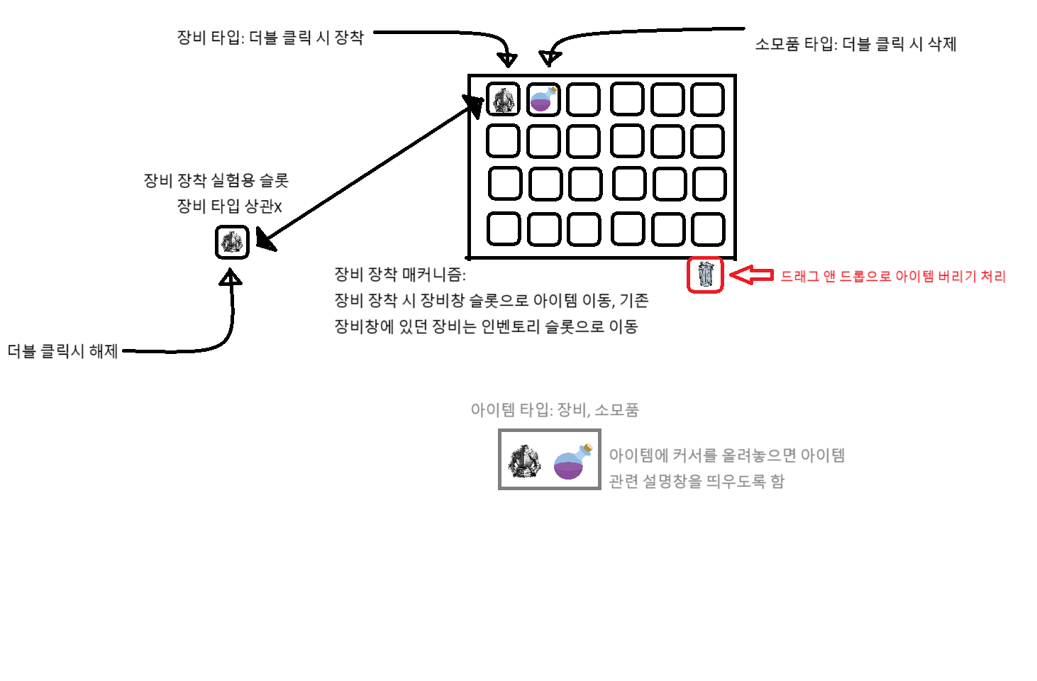

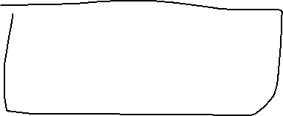
팀장한테 받은 인벤토리 구조

Slide 2
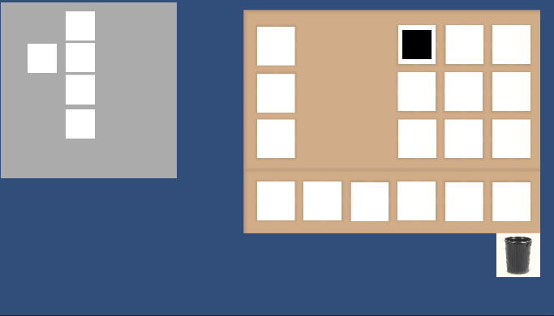



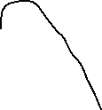

인벤토리
장비창
아이템 삭제

Slide 3
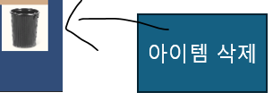
아이템 삭제
씬 오브젝트 경로: InventoryIMG-> Delete_IMG
사용중인 스크립트: ItemDelete
<코드 구현 순서>
1.쓰레기통 이미지에 호버 했을 때(충돌 판정)
2.아이템 판별 하기(컴포넌트 가져와서 널 체크)
3.아이템이면 아이템 지우기

Slide 4
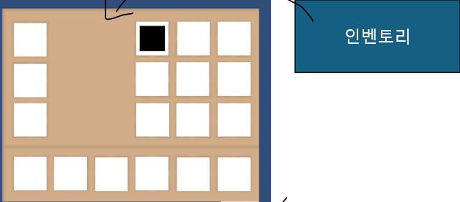
인벤토리 ←
오브젝트 위치 :InventoryIMG→(Left_IMG, Right_IMG, Boutton_IMG)
**사용중인 스크립트**
더블클릭 :InventoryDoubleClick
아이템 :Item
드래그 앤 드롭 기능 :DragAndDelete

Slide 5
인벤토리 추가기능-슬롯 관리 List
지금 슬롯들을 한번에 관리하는 List가 없어서
인벤토리 슬롯 최상위 오브젝트에 List<item>만들기
그 후에 GetComponentsInChildren으로 슬롯의 모든 item 가져오기
싱글톤으로 만들면 인벤토리 <->장비창 서로 연결이 편해져장착 및 해제 쉬워짐( 미해결)
싱글톤 문제 생겨서 접근을 하기 위해서 List<item>를 static으로 선언했음

Slide 6
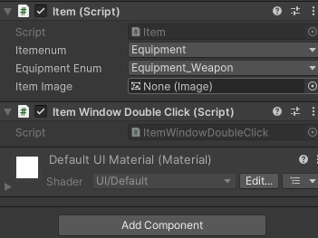
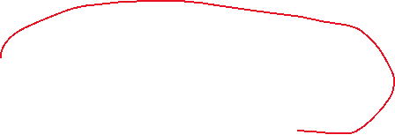
장비창-아이템 슬롯
장비창을 보면 각각 아이템이 어디에 셋팅될것인지 정해져 있다.
아이템 스크립트를 붙여 장비/장비_무기
이렇게 설정해줬다
이렇게 설정해주면 인벤토리에서 아이템
장착시도 할 때 장비 창의타입을 확인 후 셋팅 된다.

Slide 7
장비창-장비창에서 해제
사용된 스크립트: ItemWindowDoubleClick
ItemWindowHandler.Instance.WeaponFlag 변수는 아이템,장착중 / 장착해제 중 구분용 bool변수 입니다.
장비창에서 더블클릭하여 장착 해제를 할 때
InventoryHandler에 static List<item>를 순회하여
ItemEnum.NULL ← 인벤토리에 빈공간을 탐색하여
빈공간으로 아이템을 옮긴다.

